Slide 1
Redes bayesianas
Dra. Myriam Hernández a.

Slide 2
Redes bayesianas
Son estructuras de datos que sirven para representar las dependencias entre variables y para mostrar una descripción de cualquier distribución de probabilidad conjunta completa.
Son grafos dirigidos en los que cada nodo está comentado con información probabilística cuantitativa.

Slide 3
Especificación completa de una red bayesiana
1. Un conjunto de variables aleatorias forman los nodos de la red. Las variables pueden ser discretas o continuas.
2. Un conjunto de enlaces dirigidos o flechas conectan pares de nodos. Si hay una flecha de un nodo X a un nodo Y, se dice que X es un padre de Y.
3. Cada nodo Xi tiene una distribución de probabilidad condicionada P(XiPadres(Xi)) que cuantifica el efecto de los padres del nodo.
4. El grafo no tiene ciclos dirigidos.

Slide 4
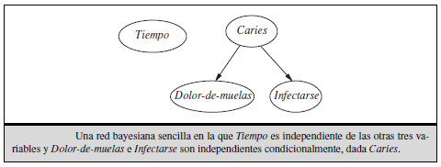
Ejemplo 1:
- El significado intuitivo de una flecha en una red construida correctamente es que X tiene una influencia directa sobre Y.

Slide 5
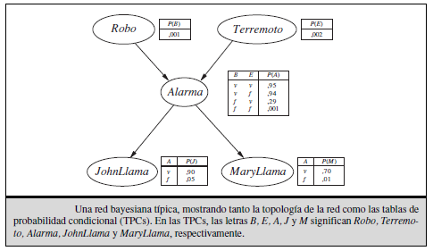
Ejemplo 2:
Se tiene una alarma antirrobo instalada en casa, es bastante fiable en la detección de un robo, pero también responde en ocasiones a pequeños terremotos. También tiene dos vecinos, John y Mary, quienes han prometido llamarle al trabajo cuando oigan la alarma. John siempre llama cuando oye la alarma, pero a veces confunde el timbre del teléfono con la alarma con lo que llama también. A Mary, por otro lado, le gusta la música bastante fuerte y a veces no oye para nada la alarma.

Slide 6
Semántica de las redes bayesianas
Hay dos formas de entender la semántica de las redes bayesianas:
La primera es ver la red como una representación de la distribución de probabilidad conjunta.
La segunda es verla como una codificación de un conjunto de afirmaciones de independencia condicional.
Los dos puntos de vista son equivalentes, pero el primero resulta útil para entender cómo construir redes, aunque el segundo es útil para el diseño de procedimientos de inferencia.

Slide 7
Representación de la distribución conjunta completa
Una entrada genérica en la distribución conjunta es la probabilidad de una conjunción de asignaciones concretas a cada variable, tal como:
P(X1 x1 ∧ … ∧ Xn xn).
Para ésta usaremos la notación abreviada:
P(x1…, xn).
El valor de esta entrada está dado por la fórmula
P(x1…, xn) = Пi=1,nP(xi padres(Xi))

Slide 8
Ejemplo
La probabilidad de que la alarma haya sonado, pero no ha ocurrido ni un robo ni un terremoto, y tanto John como Mary llaman.
P( j ∧ m ∧ a ∧ ￢b ∧ ￢e)
= P( j|a) P(m|a) P(a| ￢b ∧ ￢e) P(￢b) P(￢e)
= 0,90 x0,70x 0,001x 0,999 0,998 = 0,00062.

Slide 9
Definición
Una red bayesiana es:
Un conjunto de variables proposicionales V
Un conjunto de relaciones binarias definida sobre las variables V, E
Una distribución de probabilidad conjunta sobre las variables de V.
Tales que:
(V,E) forman un grafo acíclico, conexo y dirigido G
(G,P) cumplen las hipótesis de independencia condicional: P(X/pa(X), Y) = P(X/pa(X))
donde de(X) denota al conjunto de descendientes (directos e indirectos) de X.

Slide 10

Ejemplo
Comprobar si una red es bayesiana
Consideremos la red de la figura, con:
P(a) = 0.3;
En el que las variables que aparecen son binarias, junto con la siguiente distribución de probabilidad conjunta:
¿Es esto una red bayesiana?
a | P(b)
v | 0.4
f | 0.2
a | P( c)
v | 0.7
f | 0.6
a | b | c | P(a,b,c)
v | v | v | 0.084
v | v | f | 0.036
v | f | v | 0.126
v | f | f | 0.054
f | v | v | 0.084
f | f | v | 0.056
f | v | f | 0.336
f | f | f | 0.224

Slide 11
Ejemplo
Equivale a probar que P(B|A,C) = P(B|A).
Para probar esto, tendríamos que ver que
P(b|c, a) = P(b|~c, a) = P(b|a)
P(b|c, ~a) = P(b|~c, ~a) = P(b|~a)
Puesto que las restantes comprobaciones no sería necesario hacerlas ya que al ser B una variable binaria, las probabilidades relativas a ~b son complementarias.
A modo de ejemplo vamos a comprobar una de ellas. Aplicando que en una red bayesiana, la probabilidad de una variable B dado un conjunto de variables C y A, P(B|C, A), se puede calcular como la probabilidad conjunta de A, B y C, P(A, B, C), dividida por la probabilidad conjunta de A y C.
P(b|c, a) = P(a , b , c )/P(a , c ) = P(a , b , c )/(P(a, b , c )+ P(a , b , ~c))
= 0.084/(0.084+0.126)=0.4
P(b|a)= P(a, b)/ P(a)
= P(a, b, c)+ P(a, b, ~c)/(P(a, b, c)+ P(a, ~b,c)+ P(a, b, ~c)+ P(a, ~b, ~c))
= (0.084+0.036)/(0.084+0.126+0.036+0.054) = 0.4
Realizando las comprobaciones restantes veríamos que en este caso sí tenemos una red bayesiana.

Slide 12
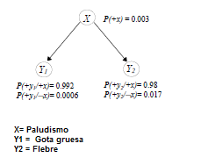
Estructura cola-con-cola
En la estructura cola-con-cola la comunicación entre los hijos está abierta, y se cierra al conocer el valor del padre común.
Este tipo de estructura es el que tenemos en el ejemplo que se muestra. El paludismo tiene influencia causal en el test de la gota-gruesa y en la fiebre.
Así, antes de saber con seguridad si una persona padece paludismo, conocer el resultado del test de la gota gruesa cambia mi opinión acerca de si padece paludismo, y a su vez esto cambia la probabilidad de que tenga fiebre.
Sin embargo, una vez que sabemos que una persona padece paludismo, saber el resultado del test de la gota-gruesa ya no me aporta información sobre si tendrá o no fiebre.

Slide 13

Estructura cola-con-cabeza
En la estructura cola-con-cabeza, la comunicación entre los nodos raíz y hoja está abierta, y se cierra al conocer el valor nodo intermedio.
Si por ejemplo tenemos que la metástasis (A) causa tumor cerebral (B) y jaquecas (C), a priori saber si tiene metástasis o no cambia mi opinión acerca de su probabilidad de desarrollar un tumor cerebral, lo que a su vez afecta a la probabilidad de padecer jaquecas.
Sin embargo, una vez que se que la persona tiene un tumor cerebral, saber si ese tumor ha sido producido por una metástasis ya no afecta a la probabilidad de que la persona tenga jaquecas.

Slide 14

Estructura cabeza-con-cabeza
En la estructura cabeza-con-cabeza la comunicación está cerrada, y se abre al conocer el valor del hijo común.
pensemos en el caso en que hay dos enfermedades que provocan el mismo síntoma (por ejemplo, tanto la gripe como una infección de orina provocan fiebre).
A priori, las dos enfermedades son independientes (a menos que estén relacionadas, en cuyo caso aparecería un enlace de una a otra).
Sin embargo, una vez que sabemos que el paciente padece una las enfermedades queda explicado el síntoma, y por tanto la probabilidad de que padezca la otra enfermedad disminuye.
Del mismo modo, si sabemos con certeza que no padece una de las enfermedades, la probabilidad de que padezca la otra aumenta. Este efecto se conoce con el nombre de explaining-away, que podríamos traducir como descartar/potenciar causas.

Slide 15
Un método para la construcción de redes bayesianas
La ecuación: P(x₁,…, x_{n}) = П_{i=1,n}P(x_{i} |padres(X_{i}))
Define lo que significa una red bayesiana pero no explica como construir una red bayesiana de tal modo que la distribución conjunta resultante sea una representación buena de un dominio dado.
Para ello se aplica la regla de la Cadena que es equivalente a la ecuación anterior:
P(x₁…, x_{n}) = P(x_{n}|x_{n-1}…, x₁)P(x_{n-1}|x_{n-2}…, x₁) …P(x₂|x₁)P(x₁)
= П_{i=1,n}P(x_{i} | x_{i-1}…, x₁)

Slide 16
Construcción de red bayesiana
Hace falta que cada nodo sea independiente condicionalmente de sus predecesores en la ordenación de nodos, dados sus padres.
El orden correcto en el que se agregan los nodos es añadir las causas raíces primero y luego las variables que influyen y así sucesivamente hasta llegar a las hojas que no tienen influencia causal sobre las demás variables.

Slide 17
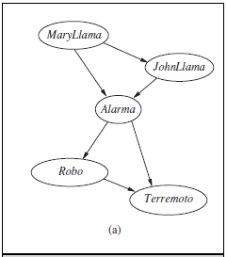
SI intentamos construir un modelo desde los síntomas a las causas se acaba teniendo dependencias adicionales específicas entre causas que habrían sido independientes.
Además se requiere precisar tres probabilidades más.

Slide 18
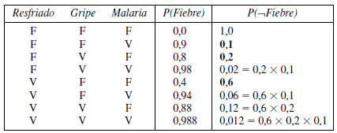
Tabla de probabilidad completa a partir de nodo de filtración
P(￢fiebre|resfriado, ￢gripe, ￢malaria) = 0,6
P(￢fiebre|￢resfriado, gripe, ￢malaria) = 0,2
P(￢fiebre|￢resfriado, ￢gripe, malaria) = 0,1
Fiebre es falso si y sólo si todos sus padres ciertos están inhibidos y la probabilidad de ésta es el producto de las probabilidades de inhibición de cada padre.

Slide 19
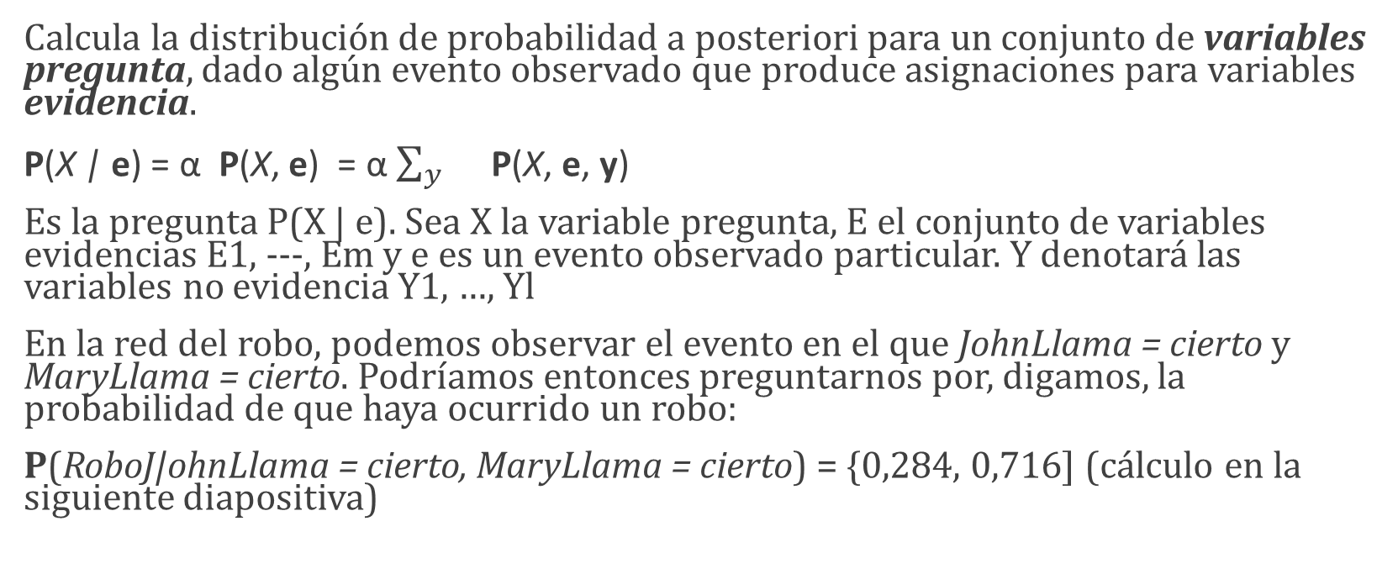
Inferencia exacta en redes bayesianas
Calcula la distribución de probabilidad a posteriori para un conjunto de variables pregunta, dado algún evento observado que produce asignaciones para variables evidencia.
P(X | e) = α P(X, e) = α $\sum_{y}{}$P(X, e, y)
Es la pregunta P(X | e). Sea X la variable pregunta, E el conjunto de variables evidencias E1, ---, Em y e es un evento observado particular. Y denotará las variables no evidencia Y1, …, Yl
En la red del robo, podemos observar el evento en el que JohnLlama = cierto y MaryLlama = cierto. Podríamos entonces preguntarnos por, digamos, la probabilidad de que haya ocurrido un robo:
P(RoboJ|ohnLlama = cierto, MaryLlama = cierto) = {0,284, 0,716] (cálculo en la siguiente diapositiva)

Slide 20
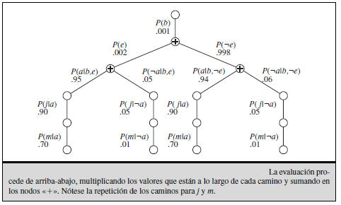
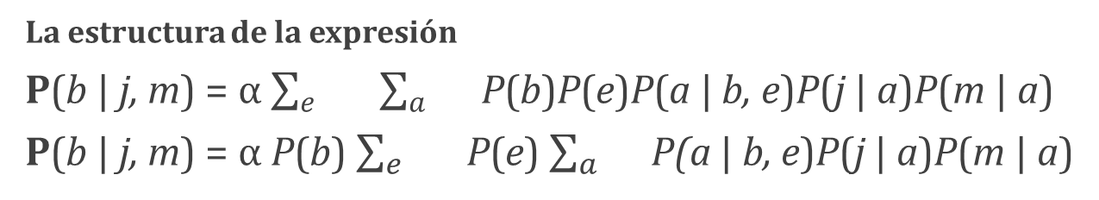
La estructura de la expresión
P(b | j, m) = α $\sum_{e}{}\sum_{a}{}$P(b)P(e)P(a | b, e)P(j | a)P(m | a)
P(b | j, m) = α P(b) $\sum_{e}{}$ P(e) $\sum_{a}{}$P(a | b, e)P(j | a)P(m | a)
P(b | j, m)
= α (0,00059224, 0,0014919 )
≈ (0,284, 0,716)
α permite normalizar los valores para que la suma de la probabilidad y su negación valgan 1.

Slide 21
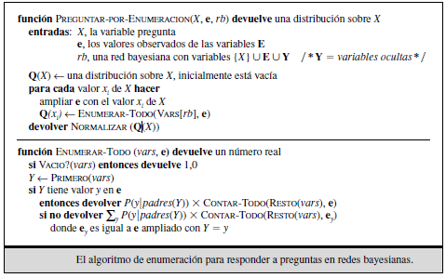
El algoritmo de enumeración (diapositiva anterior)

Slide 22
Ejemplo: rain and sprinklers
raining (X)
sprinklers (Y)
P(X=1) = .3
P(Y=1) = .4
grass wet (Z)
P(Z=1 | X=0, Y=0) = .1
P(Z=1 | X=0, Y=1) = .8
P(Z=1 | X=1, Y=0) = .7
P(Z=1 | X=1, Y=1) = .9
Cada nodo tiene una conditional probability table (CPT)

Slide 23
Ejemplo: ejemplo anterior más elaborado
P(+s) = .6
sprinklers were on
P(+r) = .2
rained
neighbor walked dog
P(+g|+r,+s) = .9
P(+g|+r,-s) = .7
P(+g|-r,+s) = .8
P(+g|-r,-s) = .2
grass wet
P(+n|+r) = .3
P(+n|-r) = .4
P(+d|+n,+g) = .9
P(+d|+n,-g) = .4
P(+d|-n,+g) = .5
P(+d|-n,-g) = .3
dog wet

Slide 24
Inferencia
P(+r) = .2
rained
P(+s) = .6
sprinklers were on
neighbor walked dog
P(+g|+r,+s) = .9
P(+g|+r,-s) = .7
P(+g|-r,+s) = .8
P(+g|-r,-s) = .2
grass wet
P(+n|+r) = .3
P(+n|-r) = .4
P(+d|+n,+g) = .9
P(+d|+n,-g) = .4
P(+d|-n,+g) = .5
P(+d|-n,-g) = .3
dog wet
Queremos conocer: P(+r|+d) = P(+r,+d)/P(+d)
Calculemos: P(+r,+d)

Slide 25
Inferencia
P(+r) = .2
rained
P(+s) = .6
sprinklers were on
neighbor walked dog
P(+g|+r,+s) = .9
P(+g|+r,-s) = .7
P(+g|-r,+s) = .8
P(+g|-r,-s) = .2
grass wet
P(+n|+r) = .3
P(+n|-r) = .4
P(+d|+n,+g) = .9
P(+d|+n,-g) = .4
P(+d|-n,+g) = .5
P(+d|-n,-g) = .3
dog wet
P(+r,+d)= Σ_{s}Σ_{g}Σ_{n} P(+r)P(s)P(n|+r)P(g|+r,s)P(+d|n,g) = P(+r)Σ_{s}P(s)Σ_{g}P(g|+r,s)Σ_{n} P(n|+r)P(+d|n,g)
← Obtener el valor resultante

Slide 26
Ejercicios
En un sistema de diagnóstico médico, supongamos que tenemos la siguiente información:
Metástasis (M) causa tumor cerebral (T) e incremento en los niveles de calcio (I).
Tumor cerebral causa coma (C).
Incremento en nivel de calcio causa coma.
Tumor cerebral causa fuertes jaquecas (J)
Representar la información en una red bayesiana. ¿Qué independencias implica la red? Si se tienen los siguientes datos:
P(m1) = 0.2
P(i1/m1) = 0.8 P(i1/m2) = 0.2
P(t1/m1) = 0.2 P(t1/m2) = 0.05
P(c/i1,t1) = 0.8 P(c/i1,t2) = 0.9
P(c/i2,t1) = 0.7 P(c/i2,t2) = 0.05
P(j1/t1) = 0.8 P(j1/t2) = 0.6

Slide 27
Supongamos que tenemos cinco variables aleatorias A, B, C, D y E, tales que:
• B es independiente de A.
• C es independiente de A y de B.
• D es condicionalmente independiente de C dadas A y B.
• E es condicionalmente independiente, dadas B y C, del resto de variables.
Dibujar una red bayesiana que exprese las relaciones de dependencia e independencia anteriores. Suponemos
que conocemos las siguientes probabilidades:
P(a) = 0.2, P(b) = 0.5, P(c) = 0.8, P(d|¬a, ¬b) = 0.9,
P(d|¬a, b) = 0.6, P(d|a, ¬b) = 0.5, P(d|a, b) = 0.1, P(e|¬b, ¬c) = 0.2,
P(e|¬b, c) = 0.4, P(e|b, ¬c) = 0.8 y P(e|b, c) = 0.3.
Se pide calcular P(a, b, c, d, e), P(¬a|b, c, d, e) y P(e|a, ¬b).

Slide 28
Supongamos que tenemos un modelo probabilístico que expresa de qué manera influyen los fallos de electricidad y los de hardware en los fallos informáticos. Tenemos por tanto tres variables aleatorias, E (fallo eléctrico), H (fallo de hardware) e I (fallo informático), y asumimos que E y H son incondicionalmente independientes.
Conocemos, además, las siguientes probabilidades:
P(e) = 0.1, P(h) = 0.2, P(i|¬e, ¬h) = 0, P(i|¬e, h) = 0.5,
P(i|e, ¬h) = 1 y P(i|e, h) = 1.
Dibujar la correspondiente red bayesiana y calcular P(¬e, h, i), P(h|e) y P(e|i).

Slide 29
La IEEE está diseñando un prototipo de robot de asistencia doméstica, y nos encargan realizar demos para tratar de venderlos. Supongamos que hemos recibido un lote de 100 robots de muestra, de los cuales sabemos que uno de ellos era de una serie defectuosa, pero durante el transporte se han mezclado y no podemos distinguir el defectuoso del resto.
Del control de calidad en fábrica nos dicen que los robots de esa serie defectuosa tienen una probabilidad del 50% de sufrir algún pequeño fallo durante la demo, y para los no defectuosos la probabilidad de fallo es tan sólo del 2%.
Por otra parte, los estudios de mercado reflejan que el 80% de los clientes que ven una demo durante la que no ocurre ningún fallo comprarán un robot, mientras que únicamente el 0,5% de los clientes que ven una demo donde surge un fallo deciden comprarlo a pesar de todo.
Se pide:
• Diseñar una red bayesiana (estructura y tablas asociadas) que capture toda la información dada en el enunciado.
• Calcular la probabilidad de que el robot usado en la demo fuera defectuoso si el cliente compró el robot.

Slide 30
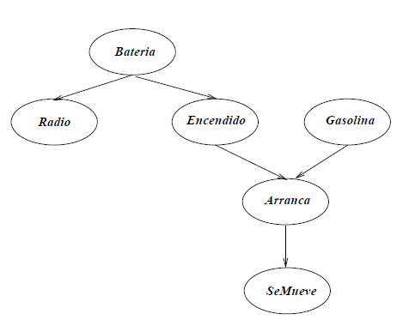
Considérese la siguiente red para diagnóstico de averías en coches (las variables son booleanas):
• Extender la red con las variables TiempoHelado y MotorArranque.
• Incluir unas tabla de probabilidad (con valores razonables) en cada nodo de la red.
• ¿Cuantos valores de probabilidad (independientes) necesitaríamos para la DCC, supuesto que no conociéramos las relaciones de dependencia? ¿Cuántos se necesitan una vez que se saben las dependencias de la red?
• Con esos valores de probabilidad, calcular la probabilidad de que un coche que no se mueva tenga mal la batería.

Slide 31
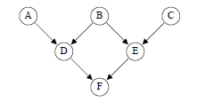
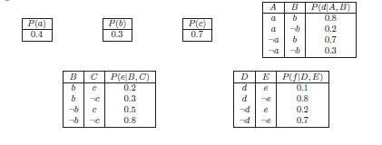
Consideremos la siguiente red bayesiana que relaciona las variables aleatorias A, B, C, D, E y F y las respectivas tablas de distribución:
Se pide:
• Calcular la distribución de la variable aleatoria B condicionada a que se ha observado que F es verdadera, utilizando para ello el algoritmo de inferencia por enumeración.

Slide 32
Implementar en cualquier lenguaje el algoritmo de preguntar-por-enumeración. Demostrar el funcionamiento con cualquiera de los ejemplos o ejercicios planteados.
Investigar e implementar en cualquier lenguaje el algoritmo de eliminación de variables en el algoritmo anterior. Demostrar el funcionamiento con cualquiera de los ejemplos o ejercicios planteados.

